Slide 1



Lefel 3 GChDDP: Ymarfer a Theori
Uned 330
Rhwydwaith y Gwanwyn 2024

Slide 2



Cynrychiolwyr ac arbenigwyr pwnc CBAC a City & Guilds fydd yn cefnogi ac yn hwyluso'r digwyddiad hwn.
CBAC
Amy Allen-Thomas
Swyddog Pwnc – Gofal, Chwarae, Dysgu a Datblygiad Plant
Lefel 2 GChDDP: Craidd
Lefel 2 GChDDP: Ymarfer a Theori
Lefel 3 GChDDP: Ymarfer a Theori
CBAC
Lianne Haymer
Uwch Arholwr – Gofal, Chwarae, Dysgu a Datblygiad Plant
Lefel 3 GChDDP: Ymarfer a Theori
Mae City & Guilds a CBAC yn parhau i gydweithio ac yn gweithio mewn partneriaeth â'r cyrff canlynol fydd hefyd yn cyfrannu at y digwyddiad hwn:
Cymwysterau Cymru
Gofal Cymdeithasol Cymru
Addysg a Gwella Iechyd Cymru

Slide 3
Recordio Sain
Mae'n ofynnol i'r cyflwynydd recordio sain o'r digwyddiad hwn. Mae hon yn reolaeth sydd wedi'i chynllunio i sicrhau bod CBAC yn gallu dangos cydymffurfiaeth ag Amodau Cydnabod rheoleiddiol; yn benodol, amodau sy'n ymwneud â chyfrinachedd deunyddiau asesu.
Bydd y recordiad ar gael i'r rheoleiddiwr cymwysterau os bydd angen, ond ni fydd yn cael ei rannu ag unrhyw drydydd partïon eraill. Bydd y recordiad yn cael ei storio'n ddiogel gan CBAC am gyfnod o dair blynedd ac yna'n cael ei ddinistrio'n barhaol.
Sylwch NA chaniateir i gynrychiolwyr wneud recordiad sain neu fideo o unrhyw agwedd ar y digwyddiad hwn.

Slide 4

Defnyddio Teams
Yn ystod y sesiwn Teams hon, byddai'n fuddiol i bawb lynu at yr egwyddorion canlynol:
Troi microffonau i ffwrdd tra nad ydych yn siarad
Defnyddiwch y nodwedd 'codi eich llaw' i ofyn cwestiwn neu defnyddiwch y “chat”
Rhowch eich camera ymlaen os ydych yn dymuno gwneud hynny.
Problemau technegol:
Os ydych chi’n cael problemau technegol gyda'ch sain neu'ch camera gwe, mae hyn yn aml y tu hwnt i'n rheolaeth, ond, yn y man cyntaf, rydym yn eich cynghori i adael ac ailymuno â'r cyfarfod neu gysylltu â'ch cefnogaeth TG.

Slide 5
Deunyddiau
Bydd y PPT yn yn cael ei anfon at y cyfeiriad(au) ebost a roddwyd pan wnaethoch chi gofrestru ar gyfer y digwyddiad hwn.

Slide 6

Nodau ac amcanion
Bydd y sesiwn ar-lein yn rhoi cyfle i gyfranogwyr i:
Wrando ar adborth Prif Arholwr ar Uned 330 arholiad Ionawr 2024
Darllen ac ystyried ymatebion ymgeiswyr cyn y sesiwn a chynnig marciau yn unol â'r cynllun marcio wrth baratoi
Cymryd rhan mewn trafodaeth ar gyfer pob ymateb penodol
Casgluh awgrymiadau ar y broses farcio wrth gyflwyno ac asesu ar lefel canolfan
Cyfle i holi ac ateb gyda'r ymgynghorydd technegol ac arbenigwyr pwnc
Blwch Post newydd ar gyfer cymwysterau CBAC GChDDP
gchddp@cbac.co.uk

Slide 7
Ystadegau Ionawr 2024
Paper
Onscreen
Paper
 | Papur | Ar-sgrin
Nifer y cofrestriadau | 165 | 141
Marc cymedrig | 47.3 | 51.6
Teitl y Cwestiwn Cymedr Uchafswm % yn ymgeisio
Marciau
Ll | 37
T | 51
Rh | 66

Slide 8
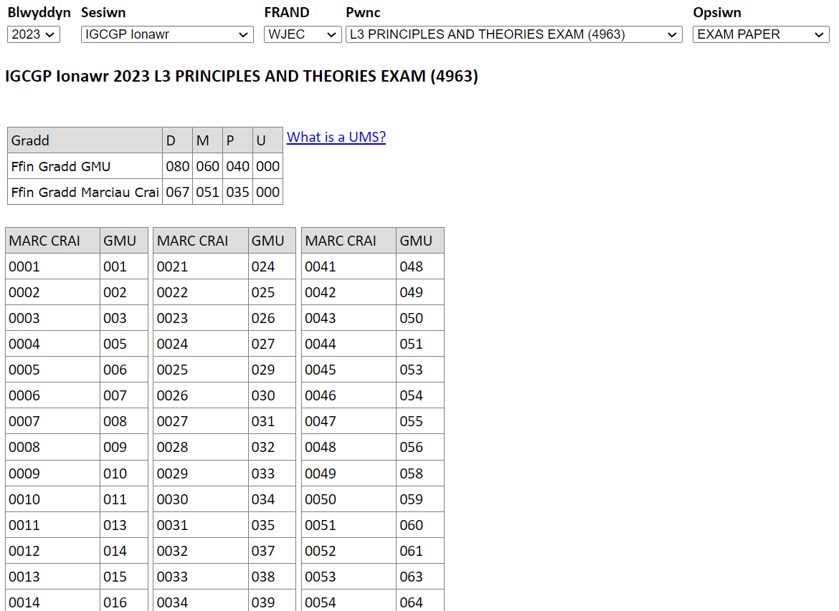

Cyfrifiannell GMU
https://www.wjecservices.co.uk/MarkToUMS/default.aspx?l=cy
Gradd gyfun GMU Uned 330 a 331

Slide 9
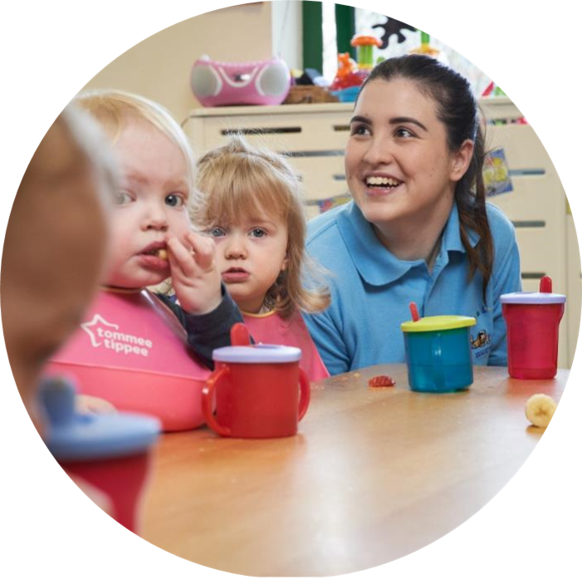
Uned 330 – Gaeaf 2024
Pecyn Cymorth

Slide 10
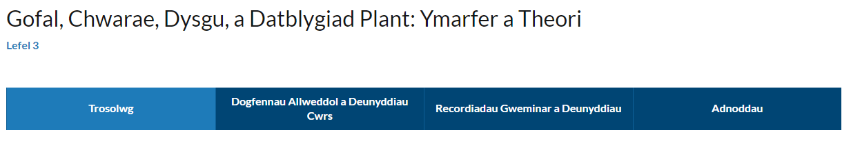
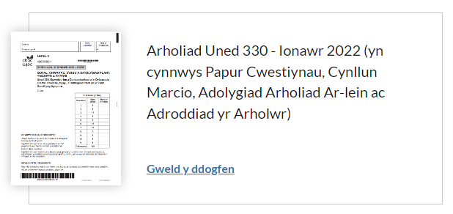
Pecyn Cymorth
Lefel 3: Gofal, Chwarae, Dysgu, a Datblygiad Plant: Ymarfer a Theori (dysguiechydagofal.cymru)
Ionawr 2024

Slide 11
Adborth gan yr Uwch Arholwr
Uned 330
Gaeaf 2024

Slide 12
Adborth ar lefel uchel
Cafodd yr arholiad ei sefyll ar-lein a thrwy gopïau papur. .
Roedd y cwestiynau'n hygyrch i'r mwyafrif o'r ymgeiswyr a mesurwyd amseru'r papur yn dda wrth i'r ymgeiswyr ymateb yn dda ac yn fanwl i'r holl gwestiynau a ofynnwyd.
Roedd yr ymatebion yn glir ar y cyfan, a gallai'r arholwyr ddeall y testun. Roedd ysgrifen rhai o'r ymgeiswyr yn fawr iawn ac roeddent wedi mynd yn brin o le yn gyflym, ond yn amlach na pheidio, gwnaethant ddefnyddio'r dalenni ychwanegol i gwblhau eu hymateb.
Cafodd ymatebion eu gwella gan y cyfle i sefyll yr arholiad ar-lein, gan fod yr ymatebion yn gliriach a bod mwy o le i'w cwblhau. Mae llawer o ddysgwyr yn elwa ar allu teipio yn hytrach nag ysgrifennu eu hatebion, er mwyn addasu a chywiro eu hymateb.
Rhoddwyd cynnig ar bob cwestiwn ac nid oedd yr un o'r cwestiynau yn fwy heriol na'r hyn sydd wedi'i ddefnyddio mewn unrhyw bapur arall ar gyfer yr uned hon.
Roedd atebion yr ymgeiswyr yn amrywio o ran manylder a chydnabuwyd y berfau gorchmynnol drwy ddefnyddio sgiliau ysgrifennu yn llwyddiannus er mwyn sicrhau y gellid ennill y marciau uchaf. Mae hyn yn arbennig o bwysig i ganlyniadau asesiadau uwch wrth gyfeirio at fathau penodol o gwestiynau.
Roedd yn galonogol iawn gweld mai ychydig iawn o'r ymgeiswyr a ddefnyddiodd bwyntiau bwled lle roedd angen esbonio neu drafod yn yr ymateb.

Slide 13
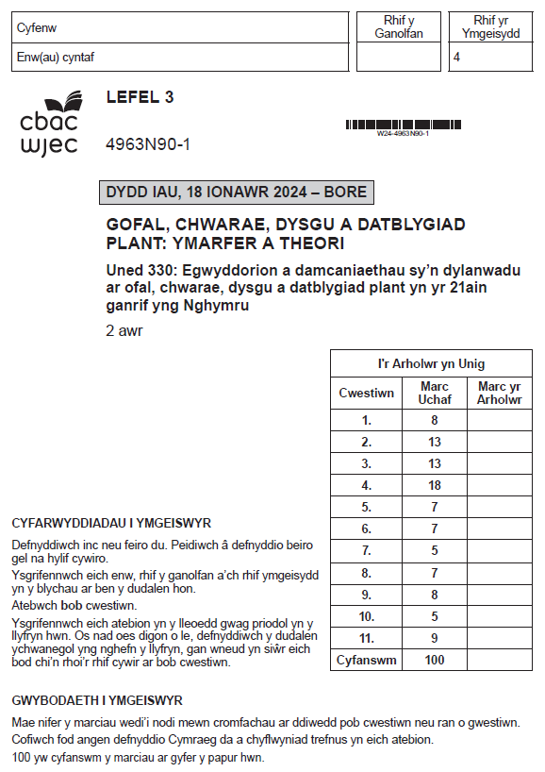
Uned 330: Egwyddorion a damcaniaethau sy’n dylanwaduar ofal, chwarae, dysgu a datblygiad plant yn yr 21ainganrif yng Nghymru

Slide 14
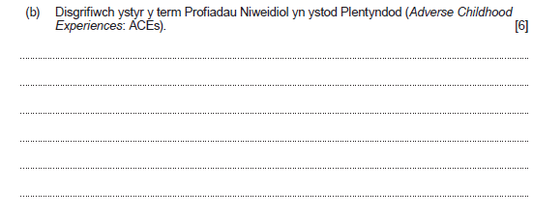
Cwestiwn 2(b) a'r cynllun marcio
Berfau Gorchymyn: Disgrifiwch Rhoi nodweddion/prif nodweddion neu ddisgrifiad cryno
Gall yr ateb gyfeirio at y canlynol:
Mae ACEs yn acronym sy'n cael ei ddefnyddio i ddisgrifio amrywiaeth eang o Brofiadau Niweidiol yn ystod Plentyndod
Mae plant neu bobl ifanc wedi wynebu profiadau negyddol / llawn straen / trawmatig
Profiad / digwyddiad trawmatig
Effaith barhaol
Digwyddiad neu brofiad sy'n achosi trawma meddyliol ac emosiynol
Achosi straen gwenwyn i feddwl y plentyn sy'n datblygu
Effeithio ar lesiant y plentyn
Gall profiadau a digwyddiadau negyddol effeithio'n barhaol ar fywydau pobl.
Gall y profiadau hyn gynnwys:
Cam-drin corfforol
Cam-drin rhywiol
Cam-drin emosiynol
Esgeuluso / corfforol neu emosiynol
Afiechyd meddwl
Perthynas / aelod o'r teulu yn y carchar neu gysylltiad agos yn cael ei gadw yn y carchar
Trais yn erbyn aelod o'r teulu
Cam-drin domestig
Camddefnyddio sylweddau yn y cartref
Camweithredu yn y cartref
Rhieni'n gwahanu / ysgaru
Trais yn y gymuned
Digartrefedd
Tyfu i fyny mewn cartref lle mae oedolion yn profi problemau iechyd meddwl / defnyddio alcohol/cyffuriau mewn modd sy'n gwneud niwed.
Nid yw’r rhestr hon yn gynhwysfawr.
Rhowch farciau am unrhyw ateb perthnasol arall.
Rhowch hyd at 6 marc.
Rhowch 0 marc am ddisgrifiad nad yw’n haeddu ennill marciau.
Rhowch 1-2 farc am ddisgrifiad cyfyngedig sy'n dangos fawr ddim gwybodaeth a dealltwriaeth o ystyr y term Profiadau Niweidiol yn ystod Plentyndod (ACEs).
Rhowch 3-4 marc am ddisgrifiad da sy'n dangos rhywfaint o wybodaeth a dealltwriaeth o ystyr y term Profiadau Niweidiol yn ystod Plentyndod (ACEs).
Rhowch 5-6 marc am ddisgrifiad da iawn sy'n dangos gwybodaeth a dealltwriaeth gadarn o ystyr y term Profiadau Niweidiol yn ystod Plentyndod (ACEs).

Slide 15
Cwestiwn 2(b) ateb yr ymgeisydd gyda sylwadau’r Uwch Arholwr
Adverse childhood experiences are experinces children in adolesence go though caused by anoyne but mostly someone within the childs family or care circle,this can exist of any types of abuse such as,sexual abuse,physical abuse,emotional abuse,domestic abuse, domestic violence, neglect. If a child experinces any types of these adverse childhood experiencs it could affect them in ways such as not being able to form bonds/friendships meaning they could feel more lonley,a child may develope anxiey,depression or eating disorders,a child may isolate themselfs from others.A child could develop ALN such as a selective mute.A childs future may be affects by adverse childhood experinces as of not being able to attend school as of not feeling safe or not being able to concentrate worrying about things at home a child may have low self - confidence and steem.Adverse childhood experiences affect all children differenrlty by affect them hugly from adolesnece al the way through theri life as it can be traumatic.
Adborth yr Uwch Arholwr​
​
Rhoddodd yr ymateb hwn ddisgrifiad clir a phenodol o Brofiadau Niweidiol yn ystod Plentyndod (Adverse Childhood Experiences: ACEs) a'i ystyr. Mae'r ymateb hwn yn enghraifft o ateb da iawn sy'n dangos lefel dda o wybodaeth a dealltwriaeth. Mae cyfeiriad at feysydd allweddol sy'n cael eu nodi yn y cynllun marcio, ac mae'r ymateb yn mynd i'r afael ag ystyr disgrifiadol ACEs, gyda dealltwriaeth o'r mathau o drawma neu gamdriniaeth y gallai'r profiadau eu cynnwys, yn ogystal â disgrifiad o'r ystyr a'i effaith ar blant nawr ac yn y dyfodol.
Awgrym ar gyfer paratoi at arholiadau
Gallai'r ymgeisydd fod wedi gwella'i farc drwy esbonio'r pwyntiau a godwyd yn yr ymateb ymhellach.
Marciau a roddwyd 5/6

Slide 16
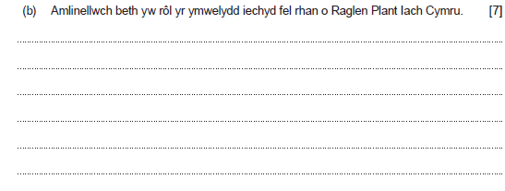
Cwestiwn 3(b) a'r cynllun marcio
Berfau Gorchymyn: Amlinellwch Amlinellu'r prif bwyntiau/rhoi disgrifiad cryno neu brif nodweddion
Mae'r ymwelydd iechyd yn asesu a oes angen cefnogaeth ychwanegol ar y plentyn a/neu'r teulu, neu a oes angen iddyn nhw fynd i'r afael â meysydd pryder
Mae gwasanaeth ymweliadau iechyd Cymru yn gweithio mewn partneriaeth i ddatblygu Adnodd Asesu Gwydnwch Teuluol (FRAIT) gan Ymwelwyr Iechyd Cymru gyfan sydd wedi'i ddilysu'n llawn e.e. nodi anghenion ychwanegol / nodi pryderon diogelu posibl / ymyriadau i adolygu a gwerthuso cynnydd
Gweithio gyda theuluoedd i gefnogi'r cysylltiadau sgrinio cyffredinol e.e. sgrinio / imiwneiddio / monitro a chefnogi datblygiad plant
Mae ymwelwyr iechyd yn darparu gwasanaeth ymweld wedi'i dargedu e.e. ar gyfer mam sy'n disgwyl ei babi cyntaf / cefnogaeth ar gyfer anawsterau dysgu / pryderon diogelu / materion emosiynol/iechyd meddwl / pryderon yn ystod beichiogrwydd / cyflyrau meddygol plentyn heb ei eni
Asesiadau twf / datblygiad
Cyngor am ddiddyfnu a'r babi
Asesu gwydnwch teuluol
Asesu iechyd meddwl y fam
Cefnogaeth o ran beichiogrwydd lluosog
Trafod / asesu disgwyliadau rhieni a pharatoi ar gyfer bod yn rhieni
Pennu lefel yr ymyriad i gefnogi'r teulu
Cefnogi'r teulu o ran iechyd ac ymddygiadau iechyd / hybu iechyd allweddol
Hybu ymlyniad diogel a bondio rhwng y rhiant/gofalwr a'i fabi
Mae ymwelwyr iechyd yn trafod cerrig milltir datblygiadol disgwyliedig / helpu i reoli llesiant y babi / rheoli mân afiechydon / atal damweiniau
Mae ymwelwyr iechyd yn cefnogi'r teulu/gofalwyr o ran negeseuon iechyd allweddol e.e. bwydo / iechyd deintyddol / fitaminau cychwyn iach / maeth iach a hybu datblygiad y babi
Mae ymwelwyr iechyd yn trafod ac yn cefnogi blaenoriaethau iechyd cyhoeddus allweddol fel eu bod yn cael eu bodloni drwy ddarparu cefnogaeth a chyngor ar wahanol feysydd allweddol, gan gynnwys: cyngor deietegol / stopio ysmygu / iechyd deintyddol / chwarae / golwg / rhaglen imiwneiddio plant / paratoi ar gyfer bod yn barod i fynd i'r ysgol a hybu diogelwch yn y cartref a'r gymuned.
Nid yw’r rhestr hon yn gynhwysfawr.
Rhowch farciau am unrhyw ateb perthnasol arall.
Rhowch 0 marc am amlinelliad nad yw’n haeddu ennill marciau.
Rhowch 1-2 farc am amlinelliad cyfyngedig sy'n dangos fawr ddim gwybodaeth a dealltwriaeth o rôl yr ymwelydd iechyd fel rhan o Raglen Plant Iach Cymru.
Rhowch 3-4 marc am amlinelliad da sy'n dangos rhywfaint o wybodaeth a dealltwriaeth o rôl yr ymwelydd iechyd fel rhan o Raglen Plant Iach Cymru.
Rhowch 5-7 marc am amlinelliad da iawn sy’n dangos gwybodaeth a dealltwriaeth gadarn o rôl yr ymwelydd iechyd fel rhan o Raglen Plant Iach Cymru.
Gall yr ateb gyfeirio at y canlynol:
Mae'r gwasanaeth ymweliadau iechyd yn gwneud asesiad proffesiynol o wydnwch teuluol
Mae ymwelwyr iechyd yn asesu datblygiad y plentyn
Mae'n ystyried y lleoliad cyfan / amgylchedd ehangach megis ffactorau cymdeithasol / economaidd / amgylcheddcyfan / dylanwadau ol

Slide 17
Cwestiwn 3(b) ateb yr ymgeisydd gyda sylwadau’r Uwch Arholwr
The role of a health visitor is to be support to the parent and baby until usually the age of 2 years of age . They will keep track on the childs head circrumfance, weight and height to ensure that the child is physically growing healthily they will also take not of their sleeping patterens and the amount of feeds the child is recvivng and the space inbertween them to ensure that they are developing. They are their to answer and support the parent and give advice on things such as breast feeding they will also refer the parent or baby to a specialist if they feel it is appropiate such as a dietition or a GP. They will spot things early on if the child isnt taking the milk and the resoning such as being dairy free and knowing what subbsitities that would be appropiate.
Adborth yr Uwch Arholwr​
Roedd y set hon o gwestiynau yn gyfle i ehangu ymhellach ar y wybodaeth a gafwyd am ddarpariaeth gofal iechyd yng Nghymru, gan ganolbwyntio ar Raglen Plant Iach Cymru. Roedd y cwestiwn hwn – 3(b) yn gofyn i'r ymgeisydd roi amlinelliad o rôl yr ymwelydd iechyd. Cafwyd ystod o ymatebion cadarn ar gyfer y cwestiwn hwn a rhoddwyd marciau uchel ar y cyfan am ddarparu gwybodaeth a dealltwriaeth gadarn o rôl a chyfrifoldebau ymwelwyr iechyd o ddydd i ddydd.
Awgrym ar gyfer paratoi at arholiadau
Rhoddodd yr ymgeisydd hwn amlinelliad da ac ymateb gydag amrywiaeth o feysydd ffocws penodol i rôl ymwelydd iechyd. Fodd bynnag, byddai rhagor o fanylion yn yr ymateb wedi helpu i fynegi dealltwriaeth dda iawn.
Marciau a roddwyd 3/7

Slide 18
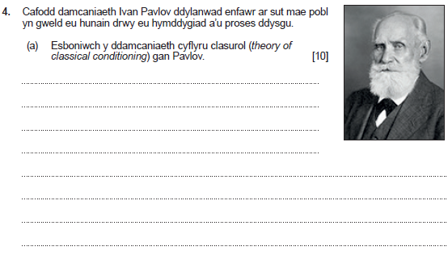
Cwestiwn 4(a) a'r cynllun marcio
Berfau Gorchymyn: Esboniwch Rhowch fanylion a rhesymau dros sut a pham mae rhywbeth fel y mae
Gall yr ateb gyfeirio at y canlynol:
Mae cyflyru clasurol yn ymateb awtomatig wedi'i gyflyru pan fydd yn cael ei baru ag ysgogiad penodol.
Roedd arbrawf Pavlov yn seiliedig ar dreuliad cŵn.
Roedd yr arbrawf yn dangos bod cyflyru clasurol yn bodoli drwy gysylltu sain cloch â bwyd.
Cyflwynodd Pavlov ddau ysgogiad / y gloch a'r bwyd.
Roedd arbrawf Pavlov yn seiliedig ar y cŵn yn cysylltu sain cloch â bwyd.
Roedd y cŵn wedi'u cyflyru i lafoerio am fwyd gan sain y gloch heb fwyd yn bresennol.
Dangosodd Pavlov fod ysgogiad sy'n niwtral i ddechrau yn gallu achosi ymateb newydd drwy ei gysylltiad.
Dechreuodd Pavlov ganu cloch ac yna gyflwyno'r bwyd, fel eu bod yn cysylltu'r sain â bwyd.
Darganfyddodd Pavlov dros amser fod y cŵn yn glafoerio pan oedd y bobl oedd yn eu bwydo'n cyrraedd, yn ogystal â phan oedd y bwyd yn cael ei gyflwyno iddyn nhw.
Damcaniaeth Pavlov oedd fod y cŵn yn glafoerio am eu bod yn cysylltu'r bobl â chael eu bwydo.
Roedd y cŵn wedi dysgu i gysylltu sain y gloch â bwyd.
Roedd cyflwyno'r ysgogiad i'r cŵn yn achosi ymateb ynddyn nhw.
Roedd sain y gloch yn achosi i'w cegau lafoerio pryd bynnag roedden nhw'n ei chlywed / yn ogystal â phan oedden nhw'n gweld y bwyd.
Mae cyflyru clasurol yn cynnwys cysylltu ysgogiad sy'n niwtral i ddechrau ag ysgogiad ystyrlon.
Mae damcaniaeth Pavlov yn ategu'r gallu i gysylltu ysgogiadau mewn sawl sefyllfa bob dydd.
Mae modd rhannu cyflyru clasurol yn ysgogiadau / ysgogiadau heb eu cyflyru ac ysgogiadau wedi'u cyflyru.
Mae modd rhannu cyflyru clasurol yn ymatebion / ymatebion heb eu cyflyru ac ymatebion wedi'u cyflyru.
Mae perthynas rhwng ysgogiadau ac ymatebion.
Mae arbrawf Pavlov yn dangos y canlynol:
Yr ysgogiad heb ei gyflyru oedd y bwyd.
Yr ymateb heb ei gyflyru oedd y cŵn yn glafoerio wrth weld y bwyd.
Yr ysgogiad wedi'i gyflyru oedd sŵn y gloch.
Yr ymateb wedi'i gyflyru oedd y cŵn yn glafoerio wrth glywed sŵn y gloch.
Nid yw’r rhestr hon yn gynhwysfawr.
Rhowch farciau am unrhyw ateb perthnasol arall.
Rhowch hyd at 10 marc.
Rhowch 0 marc am esboniad nad yw’n haeddu ennill marciau.
Rhowch 1-2 farc am esboniad cyfyngedig sy’n dangos fawr ddim gwybodaeth a dealltwriaeth o'r ddamcaniaeth cyflyru clasurol gan Pavlov.
Rhowch 3-4 marc am esboniad da sy'n dangos rhywfaint o wybodaeth a dealltwriaeth o'r ddamcaniaeth cyflyru clasurol gan Pavlov.
Rhowch 5-7 marc am esboniad da iawn sy'n dangos gwybodaeth a dealltwriaeth gadarn o'r ddamcaniaeth cyflyru clasurol gan Pavlov.
Rhowch 8-10 marc am esboniad ardderchog sy'n dangos gwybodaeth a dealltwriaeth fanwl o'r ddamcaniaeth cyflyru clasurol gan Pavlov.

Slide 19
Cwestiwn 4(a) ateb yr ymgeisydd gyda sylwadau’r Uwch Arholwr
Pavlovs Theory of Classic conditoning is that a persons behaviour can be contioned. Pavlovs study was based on a dog and their time for dinner. Pavlovs dog would salvate when they would be given their dinner. To conditon the dog to be able to know when they were about to be given their dinner Pavlov introduced a bell and would ring the bell before he would give the dog its dinner over time the stimili which was the dog salvating. The dog would beging to salvate before he saw the food just from when Pavlov would ring the bell to show that behaviour can be conditoned.
This is shown and used in settings as if a child has seen that if they sit smarlty on the carpet they will recive a sticker they have been conditoned to know this meaning they will more likely to sit smarlty knowing they will get a sticker because of this it also relates to a child having vicarious reinforcement seeing somone else do it. Positive reinforcement and negative reinforcemnt the positive reinforcment being the sticker for sitting smartly and the negative reinforement not getting the sticker for not sitting smartly. The childrened will be conditoned to know that when they take their coats of they are top sit smartly on the carpet.
Adborth yr Uwch Arholwr​
Mae'r ymateb hwn yn dangos dealltwriaeth dda iawn o ddamcaniaeth cyflyru clasurol Pavlov. Mae'r ymateb yn glir yn ei ddealltwriaeth o arbrawf Pavlov a oedd yn cynnwys cyflyru ymddygiad ci yn seiliedig ar ysgogiad uniongyrchol. Rhoddwyd marciau uchel am yr ymateb hwn oherwydd ei eglurder a'i esboniad.
Awgrym ar gyfer paratoi at arholiadau
Byddai rhagor o fanylion yn yr esboniad yn ymwneud â'r arbrawf a'r ddealltwriaeth o ymatebion cyflyru gyda therminoleg gyflyru glasurol briodol wedi gallu gwella'r marciau a roddwyd. Ar y cyfan, ymateb da iawn yn dangos gwybodaeth gadarn.
Marciau a roddwyd 7/10

Slide 20
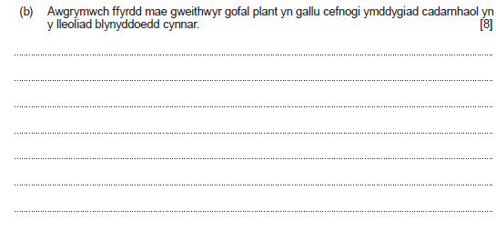
Cwestiwn 4(b) a'r cynllun marcio
Berfau Gorchymyn: Awgrymwch Cyflwynwch syniad, rheswm neu gam gweithredu posibl
Gall yr ateb gyfeirio at y canlynol:
Annog perthnasoedd cadarnhaol / llawn parch
Defnyddio gweithgareddau i ddatblygu sgiliau rhyngbersonol
Helpu i ddatblygu sgiliau rhesymu / datrys problemau
Helpu plant i ddatblygu deallusrwydd emosiynol
Helpu plant i ddeall / gwneud synnwyr o'u teimladau / emosiynau
Creu polisi ymddygiad cadarnhaol
Diffinio ffiniau
Meithrin parch at reolau
Meithrin dealltwriaeth o ymddygiadau derbyniol / disgwyliedig
Meithrin ymwybyddiaeth / cydweithrediad o ran disgwyliadau ymddygiad
Ymgysylltu â rheini/gofalwyr er mwyn iddyn nhw ddeall disgwyliadau ymddygiad
Canmol ac annog yn rheolaidd / yn gadarnhaol / yn ddiffuant
Creu rheolau / ffiniau syml / hawdd eu dilyn
Rhoi adborth penodol / amserol i annog dealltwriaeth
Rhoi sylw i ymddygiadau cadarnhaol
Gwobrwyo ymddygiad cadarnhaol e.e. sticeri, tystysgrifau, siartiau
Creu man tawel i ymlacio/tawelu / darparu lle i feddwl/lleihau teimladau neu emosiynau llethol
Darparu amgylchedd cyson a theg.
Nid yw’r rhestr hon yn gynhwysfawr.
Rhowch farciau am unrhyw ateb perthnasol arall.
Rhowch hyd at 8 marc.
Rhowch 0 marc am awgrym nad yw’n haeddu ennill marciau.
Rhowch 1-2 farc am awgrym cyfyngedig sy'n dangos fawr ddim gwybodaeth a dealltwriaeth o'r ffyrdd mae gweithwyr gofal plant yn gallu cefnogi ymddygiad cadarnhaol yn y lleoliad blynyddoedd cynnar.
Rhowch 3-4 marc am awgrym da sy'n dangos rhywfaint o wybodaeth a dealltwriaeth o'r ffyrdd mae gweithwyr gofal plant yn gallu cefnogi ymddygiad cadarnhaol yn y lleoliad blynyddoedd cynnar.
Rhowch 5-6 marc am awgrym da iawn sy'n dangos gwybodaeth a dealltwriaeth gadarn o'r ffyrdd mae gweithwyr gofal plant yn gallu cefnogi ymddygiad cadarnhaol yn y lleoliad blynyddoedd cynnar.
Rhowch 7-8 marc am awgrym ardderchog sy'n dangos gwybodaeth a dealltwriaeth fanwl o'r ffyrdd mae gweithwyr gofal plant yn gallu cefnogi ymddygiad cadarnhaol yn y lleoliad blynyddoedd cynnar.

Slide 21
Cwestiwn 4(b) ateb yr ymgeisydd gyda sylwadau’r Uwch Arholwr
They can use positive reinforcement by using a stickers or a traffic light name system or verbal positive reinforcement meaning thst is a child is showing positive beahiour they will recive positive reinforcement verbally such as ''Well Done '' this will make the child to want to contiune this behaviour to have more positive reinforcement. Negative reinforcement can also be used if negative behaviour is being shown the child will loose 5 minutes of their break this is will make the child not want to repate the negative behaviour because they missed their break. Social learning would also support positive behaviour in a early years setting seeing the members of staff speak to eachother polielty using their pleases and thank yous the children will observe this and by the members of staff being positive role models the children will socially learn from this and will copy this behaviour this can also happen with hte younger children in the school seeing their older peers as positive rolemodles and repeating their behaviours as a example in placement the older children of the school line up calmly for their dinner and the younger children have recongised this and are now wanting to do the same bacuse of this the younger children in my setting also standf calmly and in line when waiting for their dinner. Vicarious reinforcemnt would also support positive behaviour if a child sees their peer presenting postiive behaviour and reciving a positive reinforcement they will also present postivie behiour becuase they too want the postivie reinforcement.
Adborth yr Uwch Arholwr​
Roedd y set hon o gwestiynau yn gyfle i ehangu ymhellach ar y wybodaeth a gafwyd o ddamcaniaeth cyflyru clasurol Pavlov, gan ganolbwyntio ar ddylanwadau ei ddamcaniaeth yn ymarferol. Roedd y cwestiwn hwn – 4(b) yn gofyn i'r ymgeisydd awgrymu ffyrdd y gall gweithiwr gofal plant gefnogi ymddygiad cadarnhaol mewn lleoliadau blynyddoedd cynnar.
Awgrym ar gyfer paratoi at arholiadau
Roedd yr ymateb hwn yn darparu amrywiaeth o awgrymiadau a oedd yn glir ac yn fanwl ac mae'n ymateb gwych a gafodd farciau uchel.
Gallai trafodaeth sy'n ymwneud yn uniongyrchol â damcaniaeth cyflyru clasurol Pavlov fod wedi gwella'r marc a roddwyd.
Marciau a roddwyd 7/8

Slide 22
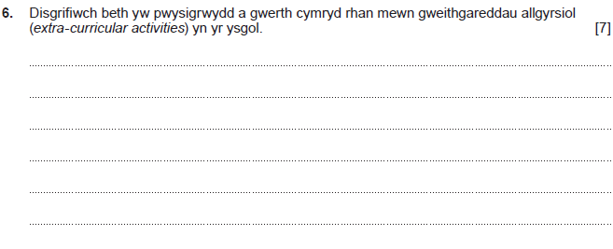
Cwestiwn 6 a'r cynllun marcio
Berfau Gorchymyn: Disgrifiwch Rhoi nodweddion/prif nodweddion neu ddisgrifiad cryno
Gall yr ateb gyfeirio at y canlynol:
Perfformiad academaidd / dysgu gwell
Profiadau dysgu cadarnhaol
Helpu i archwilio diddordebau personol
Helpu i greu safbwynt ehangach
Meithrin hunan-barch uwch
Cynnig mwy o gyfleoedd cymdeithasol
Gwella datblygiad cymdeithasol
Gwella sgiliau cyfathrebu
Cynnig cyfleoedd cynhyrchiol i ddysgu
Ymdeimlad o deilyngdod
Helpu i fagu hunanhyder
Mwy o hunan-werth
Datblygu gwaith tîm
Datblygu sgiliau datrys problemau
Mwy o ymrwymiad
Dysgu pwysigrwydd rhannu amser / rhoi eich amser personol / gofalu am eraill / cefnogi eraill / helpu eraill
Creu ymdeimlad o berthyn / cysylltiad ag eraill
Bod yn rhan o dîm / grŵp / clwb ac ati
Gwella sgiliau rheoli amser
Dysgu sgiliau newydd
Datblygu syniadau o ran dewisiadau gyrfa
Cynyddu annibyniaeth
Cynyddu cymhelliant
Helpu i gyfarfod pobl newydd
Profi gwahanol amgylcheddau
Croesawu heriau newydd
Datblygu sgiliau i gefnogi dysgu yn yr ystafell ddosbarth
Dysgu sgiliau i helpu i ddeall y byd gwaith
Meithrin / datblygu cymeriad
Dysgu am gryfderau a gwendidau personol
Datblygu sgiliau arwain
Datblygu gwydnwch
Datblygu mwy o hunanymwybyddiaeth.
Nid yw’r rhestr hon yn gynhwysfawr.
Rhowch farciau am unrhyw ateb perthnasol arall.
Rhowch hyd at 7 marc.
Rhowch 0 marc am ddisgrifiad nad yw’n haeddu ennill marciau.
Rhowch 1-2 farc am ddisgrifiad cyfyngedig sy'n dangos fawr ddim gwybodaeth a dealltwriaeth o bwysigrwydd a gwerth cymryd rhan mewn gweithgareddau allgyrsiol yn yr ysgol.
Rhowch 3-4 marc am ddisgrifiad da sy'n dangos rhywfaint o wybodaeth a dealltwriaeth o bwysigrwydd a gwerth cymryd rhan mewn gweithgareddau allgyrsiol yn yr ysgol.
Rhowch 5-6 marc am ddisgrifiad da iawn sy'n dangos gwybodaeth a dealltwriaeth gadarn o bwysigrwydd a gwerth cymryd rhan mewn gweithgareddau allgyrsiol yn yr ysgol.
Rhowch 7 marc am ddisgrifiad da sy'n dangos gwybodaeth a dealltwriaeth fanwl o bwysigrwydd a gwerth cymryd rhan mewn gweithgareddau allgyrsiol yn yr ysgol.

Slide 23
Cwestiwn 6 ateb yr ymgeisydd gyda sylwadau’r Uwch Arholwr
Extra curriculm activitys are vitally important for childrens growth hollistically for example socialy a child can develop from extra curricular activtiys as it will support them in creating new bonds with child who have simular intrests,extra curricular activitys support a childs physical development by keeping htem fit and healthy but in a fun way.Extra curricular activitys could also support a childs language development by they may learn new words or even a new language,intellectually a child may develope as extra curricular activitys can involve promblem solving and thinking outside the box,extra curricualr activitys alow children to develop creativly as they can create pictures find new ways to express themselfs.Extra curricular activitys support emtional development as a child can explore their feeling and if they enjoy activitys and if they dont enjoy some activitys but it can also help them to find new ways to express their feelings.Extra curricular activitys help a child develope spirtualy ad morally as a child may have to be considerate to peoples needs and religions also a child may have to take turns and be patient.
Adborth yr Uwch Arholwr​
Roedd yr ymateb hwn yn rhoi cyfle i ymgeiswyr fynegi eu gwybodaeth a'u dealltwriaeth o bwysigrwydd a gwerth cymryd rhan mewn gweithgareddau allgyrsiol yn yr ysgol. Rhoddodd yr ymgeisydd hwn ddisgrifiad clir o amrywiaeth o feysydd cyfannol y gellir eu datblygu drwy weithgareddau allgyrsiol ac roedd yr ymgeisydd wedi strwythuro'r ymateb yn dda.
Awgrym ar gyfer paratoi at arholiadau
Gellid bod wedi gwella'r marc a roddwyd drwy roi mwy o ddyfnder i bob maes sy'n cael ei ddisgrifio er mwyn rhoi dealltwriaeth well o werth a phwysigrwydd y gweithgareddau a ddisgrifir. Roedd rhai meysydd braidd yn fyr.
Marciau a roddwyd 5/7

Slide 24
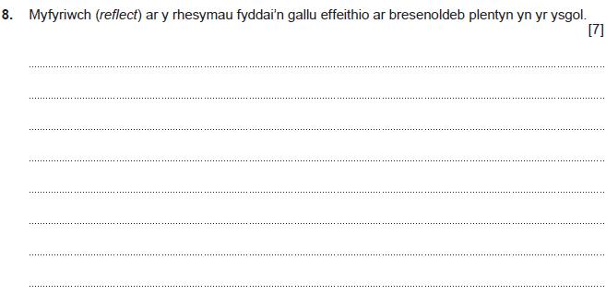
Cwestiwn 8 a'r cynllun marcio
Berfau Gorchymyn: Adlewyrchwch
Gwerthuswch a/neu ystyriwch
Rhowch hyd at 7 marc.
Rhowch 0 marc am fyfyrdod nad yw’n haeddu ennill marciau.
Rhowch 1-2 farc am fyfyrdod cyfyngedig sy’n dangos fawr ddim gwybodaeth a dealltwriaeth o’r gwahanol resymau fyddai’n gallu effeithio ar bresenoldeb plentyn yn yr ysgol.
Rhowch 3-4 marc am fyfyrdod da sy’n dangos rhywfaint o wybodaeth a dealltwriaeth o’r gwahanol resymau fyddai’n gallu effeithio ar bresenoldeb plentyn yn yr ysgol.
Rhowch 5-7 marc am fyfyrdod da iawn sy’n dangos gwybodaeth a dealltwriaeth gadarn o’r gwahanol resymau fyddai’n gallu effeithio ar bresenoldeb plentyn yn yr ysgol.
Gall yr ateb gyfeirio at y canlynol:
Gwyliau yn ystod y tymor
Materion teithio
Pryderon ariannol
Triwantiaeth
Materion ymddygiadol
Diffyg ffiniau gan y rhieni
Gofalwyr ifanc neu gyfrifoldeb am frodyr a chwiorydd
Ymrwymiad y rhieni i oriau gwaith
Rheoli amser yn wael
Profi trawsnewid personol/teuluol
Cyflwr iechyd
Profiadau niweidiol yn ystod plentyndod
Materion bwlio neu gyfeillgarwch
Gorbryder ac iechyd meddwl
Disgwyliadau diwylliannol neu grefyddol.
Nid yw’r rhestr hon yn gynhwysfawr.
Rhowch farciau am unrhyw ateb perthnasol arall.

Slide 25
Cwestiwn 8 ateb yr ymgeisydd gyda sylwadau’r Uwch Arholwr
A childs attendance at school may be impacted as of finance difficulies for example if a child lives far out from a school and the caregiver cant afford a car or bus they then become unable to attend school,health conditions may affect a childs attendance as if the child is continusly sick the child cannot attend school,neglect could be a reason if a parent does not care about the child they will not bring the child to school , bullying could affect a child attendance if they child is scared to attend school they could be alowed to stay home,parents taking children on holiday during school times may affect a childs attendace, another reason could be hospital or doctors appointments again if the child has health conditons they may not be able to attend school, or if the child is a young carer they are unable to attend shcool because they have to care for family memebers.
Adborth yr Uwch Arholwr
​Roedd yr ymateb hwn yn cynnwys myfyrio da iawn ar y rhesymau fyddai'n gallu effeithio ar bresenoldeb plentyn. Roedd yr ymgeisydd hwn wedi myfyrio ar resymau fel anawsterau ariannol ac anawsterau teithio, pryderon iechyd ac afiechyd ac effaith bwlio ar bresenoldeb.
Awgrym ar gyfer paratoi at arholiadau
Gellid bod wedi ehangu ar yr ymateb hwn ymhellach drwy fod yn fwy clir wrth fyfyrio ar y meysydd a drafodwyd i ddangos lefel uwch o wybodaeth a dealltwriaeth o'r ffactorau sy'n effeithio ar bresenoldeb plant.
Marciau a roddwyd 5/7

Slide 26
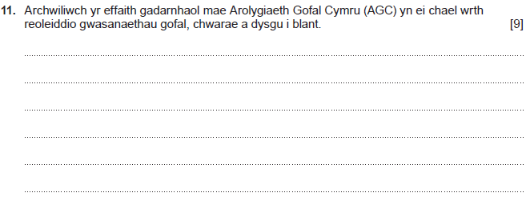
Cwestiwn 11 a'r cynllun marcio
Berfau Gorchymyn: Archwiliwch Archwiliwch yn drylwyr, yn fanwl a dewch i gasgliad
Gall yr ateb gyfeirio at y canlynol:
Mae AGC yn rheoleiddwyr annibynnol gofal cymdeithasol a gofal plant yng Nghymru
Mae AGC yn cofrestru / arolygu / gweithredu er mwyn gwella ansawdd a diogelwch gwasanaethau
Mae timau AGC arbenigol ar waith i sicrhau mai dim ond gwasanaethau sy'n bodloni'r holl ofynion rheoleiddiol sydd wedi'u cofrestru i ofalu am blant
Sicrhau bod gwasanaethau sydd wedi'u cofrestru yn deall eu cyfrifoldeb i ddarparu gofal diogel o ansawdd
Bydd y tîm AGC yn gweithredu os nad yw gwasanaethau'n darparu gofal diogel
Mae'n gwella llesiant pobl Cymru
Mae AGC yn rheoleiddio gwasanaethau plant e.e. cartrefi gofal i blant / gwasanaethau maethu / gwasanaethau mabwysiadu / gwasanaethau eirioli a gwasanaethau llety diogel
Rheoleiddio gwasanaethau gofal plant a chwarae e.e. gwarchodwyr plant / crèches / gofal dydd llawn / gofal dydd sesiynol / gofal y tu allan i'r ysgol / darpariaeth chwarae mynediad agored
Mae AGC yn arolygu gwasanaethau sydd wedi'u cofrestru i wirio eu bod yn darparu gofal diogel
Mae AGC yn defnyddio dull gofalgar
Mae AGC yn darparu gwasanaeth teg / cyson / diduedd a chynhwysol
Mae'n sicrhau uniondeb / gonestrwydd a gwasanaeth dibynadwy
Proffesiynol – medrus, gwybodus ac arloesol
Mae AGC yn cyflawni swyddogaethau ar ran Gweinidogion Cymru
Mae AGC yn sicrhau ansawdd a diogelwch gwasanaethau i blant
AGC sy'n penderfynu pwy sy'n cael darparu gwasanaethau i blant
Arolygu / gwerthuso llesiant unigolion sy'n derbyn gofal ac i ba raddau mae canlyniadau'n cael eu cyflawni
Arolygu ansawdd gofal a chymorth e.e. staff cymwys / gwybodus / medrus / wedi'u cymell a chefnogi plant i gyflawni'r canlyniadau gorau posibl
Arolygu / gwerthuso i sicrhau bod yr amgylchedd corfforol yn ddiogel / glân / hygyrch / cyfforddus / croesawgar / wedi'i gynnal yn dda / ysgogol, ac yn cynnwys cyfarpar a dodrefn addas
Mae AGC yn arolygu ac yn ysgogi'r gwaith o wella gwasanaethau wedi'u rheoleiddio / gwasanaethau cymdeithasol awdurdod lleol
Sicrhau bod y bobl sy'n defnyddio gwasanaethau yn cael eu cefnogi i gyflawni'r canlyniadau gorau posibl / sicrhau nad ydyn nhw'n wynebu risg neu'n profi niwed
Cyfeirio pryderon diogelu
Cynnal adolygiadau cenedlaethol o wasanaethau gofal cymdeithasol
Gweithredu i sicrhau bod gwasanaethau'n bodloni gofynion deddfwriaethol a rheoleiddiol
Ymateb i bryderon sy'n cael eu codi am wasanaethau gofal cymdeithasol a gofal plant
Ei nod yw gwella gofal drwy annog a hybu gwelliannau o ran diogelwch ac ansawdd gwasanaethau gofal cymdeithasol
Gweithredu i sicrhau bod gwasanaethau'n bodloni gofynion deddfwriaethol a rheoleiddiol
Mynd ar drywydd pryderon sy'n cael eu codi am wasanaethau wedi'u rheoleiddio
Rhoi cosbau ar waith lle mae diffygion yn cael eu canfod / dod â gwasanaethau i ben.
Nid yw’r rhestr hon yn gynhwysfawr.
Rhowch farciau am unrhyw ateb perthnasol arall.
Rhowch hyd at 9 marc.
Rhowch 0 marc am archwiliad nad yw’n haeddu ennill marciau.
Rhowch 1-2 farc am archwiliad cyfyngedig sy'n dangos fawr ddim gwybodaeth a dealltwriaeth o'r effaith gadarnhaol mae Arolygiaeth Gofal Cymru (AGC) yn ei chael wrth reoleiddio gwasanaethau gofal, chwarae a dysgu i blant.
Rhowch 3-4 marc am archwiliad da sy'n dangos rhywfaint o wybodaeth a dealltwriaeth o'r effaith gadarnhaol mae Arolygiaeth Gofal Cymru (AGC) yn ei chael wrth reoleiddio gwasanaethau gofal, chwarae a dysgu i blant.
Rhowch 5-7 marc am archwiliad da iawn sy'n dangos gwybodaeth a dealltwriaeth gadarn o'r effaith gadarnhaol mae Arolygiaeth Gofal Cymru (AGC) yn ei chael wrth reoleiddio gwasanaethau gofal, chwarae a dysgu i blant.
Rhowch 8-9 marc am archwiliad ardderchog sy'n dangos gwybodaeth a dealltwriaeth fanwl o'r effaith gadarnhaol mae Arolygiaeth Gofal Cymru (AGC) yn ei chael wrth reoleiddio gwasanaethau gofal, chwarae a dysgu i blant.

Slide 27
Cwestiwn 11 ateb yr ymgeisydd gyda sylwadau’r Uwch Arholwr
The Care inspectorate Wales are a positive impact on childrens care,play and learning as they make sure children are getting the best outcome from care services,as they make sure the envrionments are healthy,clean and suitable for children.They also make sure children are still learning while being cared for,The Care inspectorate wales also make sure the staff members are safe to be looking after the children to ensure their is no danger of harm,they also ensure the children are getting postive amounts of play and are that staff memebers encourage and join in with play as it is a vital step in development.The Care inspectorate Wales also check children are being fed nutritous healthy meals , having regular nappy changes are that they are cleaned well and have a good routine within a setting.Care inspctorate wales also support positive impacts by giving settings adivce on improvement so they can develop more to give the best outcome for the children.Care inspectorate wales give positive impacts as they alow parents to have trust in settings knowing their children are safe while gone.They also make sure that workers are working at the minimal standards they are allowed to or above.
Adborth yr Uwch Arholwr
​Rhoddodd yr ymateb hwn archwiliad clir a phenodol o effaith gadarnhaol Arolygiaeth Gofal Cymru (AGC). Mae'r ymgeisydd wedi mynd i'r afael ag amrywiaeth o ofynion rheoleiddio y mae AGC yn gyfrifol amdanyn nhw a'r effaith gadarnhaol mae'r gwasanaeth hwn yn ei chael ar blant sy'n defnyddio'r gwasanaethau gofal sy'n cael eu rheoleiddio. Mae hwn yn enghraifft o archwiliad da iawn ac ymateb sydd wedi cael marciau uchel.
​Awgrym ar gyfer paratoi at arholiadau
Gellid bod wedi datblygu lefel yr archwilio ymhellach gyda mwy o ddyfnder i ddarparu dealltwriaeth gadarn o effaith gadarnhaol rheoleiddio gwasanaethau gofal plant.
Marciau a roddwyd 7/9

Slide 28

Uned 330 - Arholiad
3ydd Mehefin 2024 AM

Slide 29
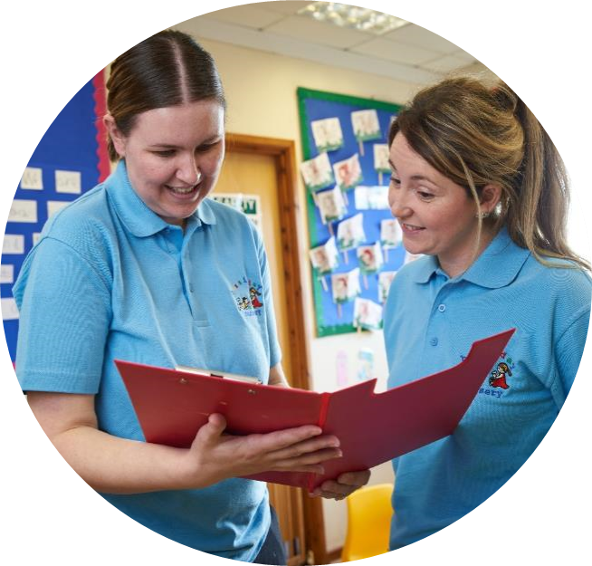

Gwerthuso'r Digwyddiad
https://www.surveymonkey.co.uk/r/WJEConline2023-24

Slide 30

Diolch
Thank you

Slide 31
Manylion cyswllt:
Cysylltwch â’n Swyddogion Pwnc arbenigol, Cynghorydd Technegol a’r tîm cymorth gweinyddol ar gyfer eich pwnc gydag unrhyw ymholiadau.
CBAC
Amy Allen-Thomas - Swyddog Pwnc
Tania Lucas – Swyddog Cefnogaeth Pwnc
GChDDP@cbac.co.uk

